Slide 1
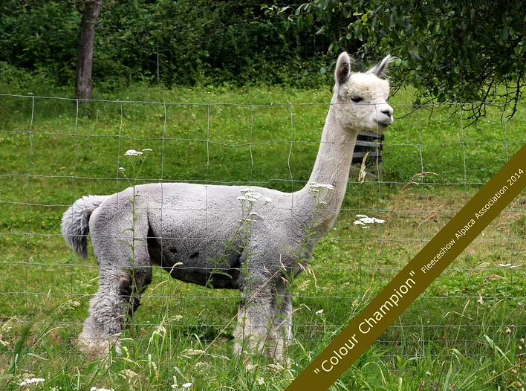
AoD Bubble

Slide 2
Nachdem wir „Bubble“ als Absetzer an Alexandra Prunu verkauft hatten , überzeugte er im Schwarzwald mit wunderschönen Fohlen ,welche zu 90% silbergrau oder rosagrau sind und eine tolle Vliesstruktur haben. Nun stand „Bubble“ wieder zum Verkauf ,und so entschlossen wir uns , Bubble wieder „nach Hause“ zu holen.

Slide 4
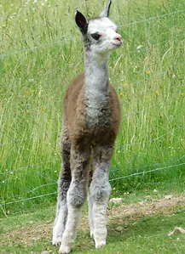
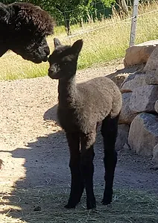
„ Bubble“ Nachzuchten

